Slide 1


Slide 2




Pictogrammes
Réservé à l’enseignant (e)
L’enseignant parle
Diffusion d’un média
Média en cours de diffusion
Fin du média. Passer au slide suivant
Expliquer, donner une consigne
Désigner un élève

Slide 3
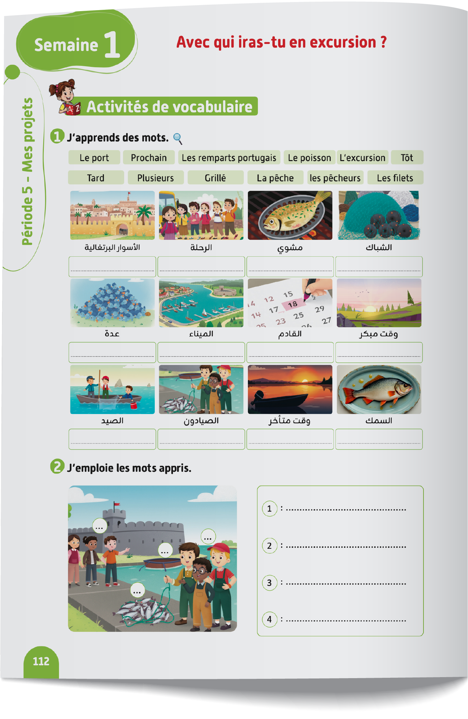
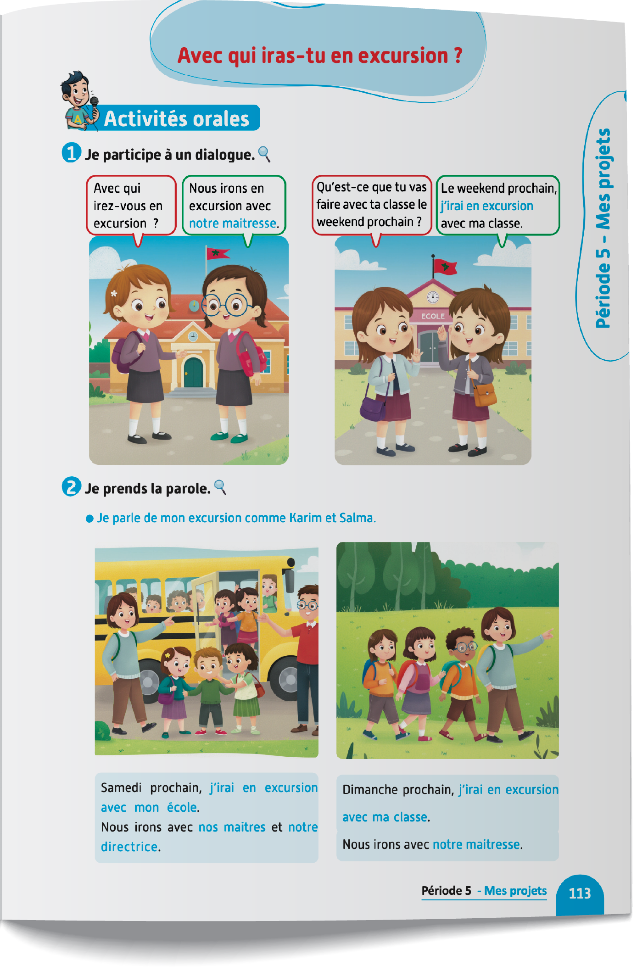
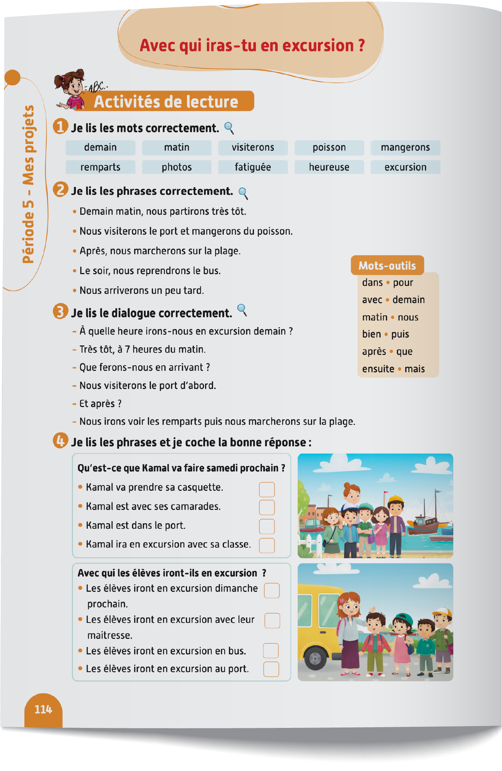
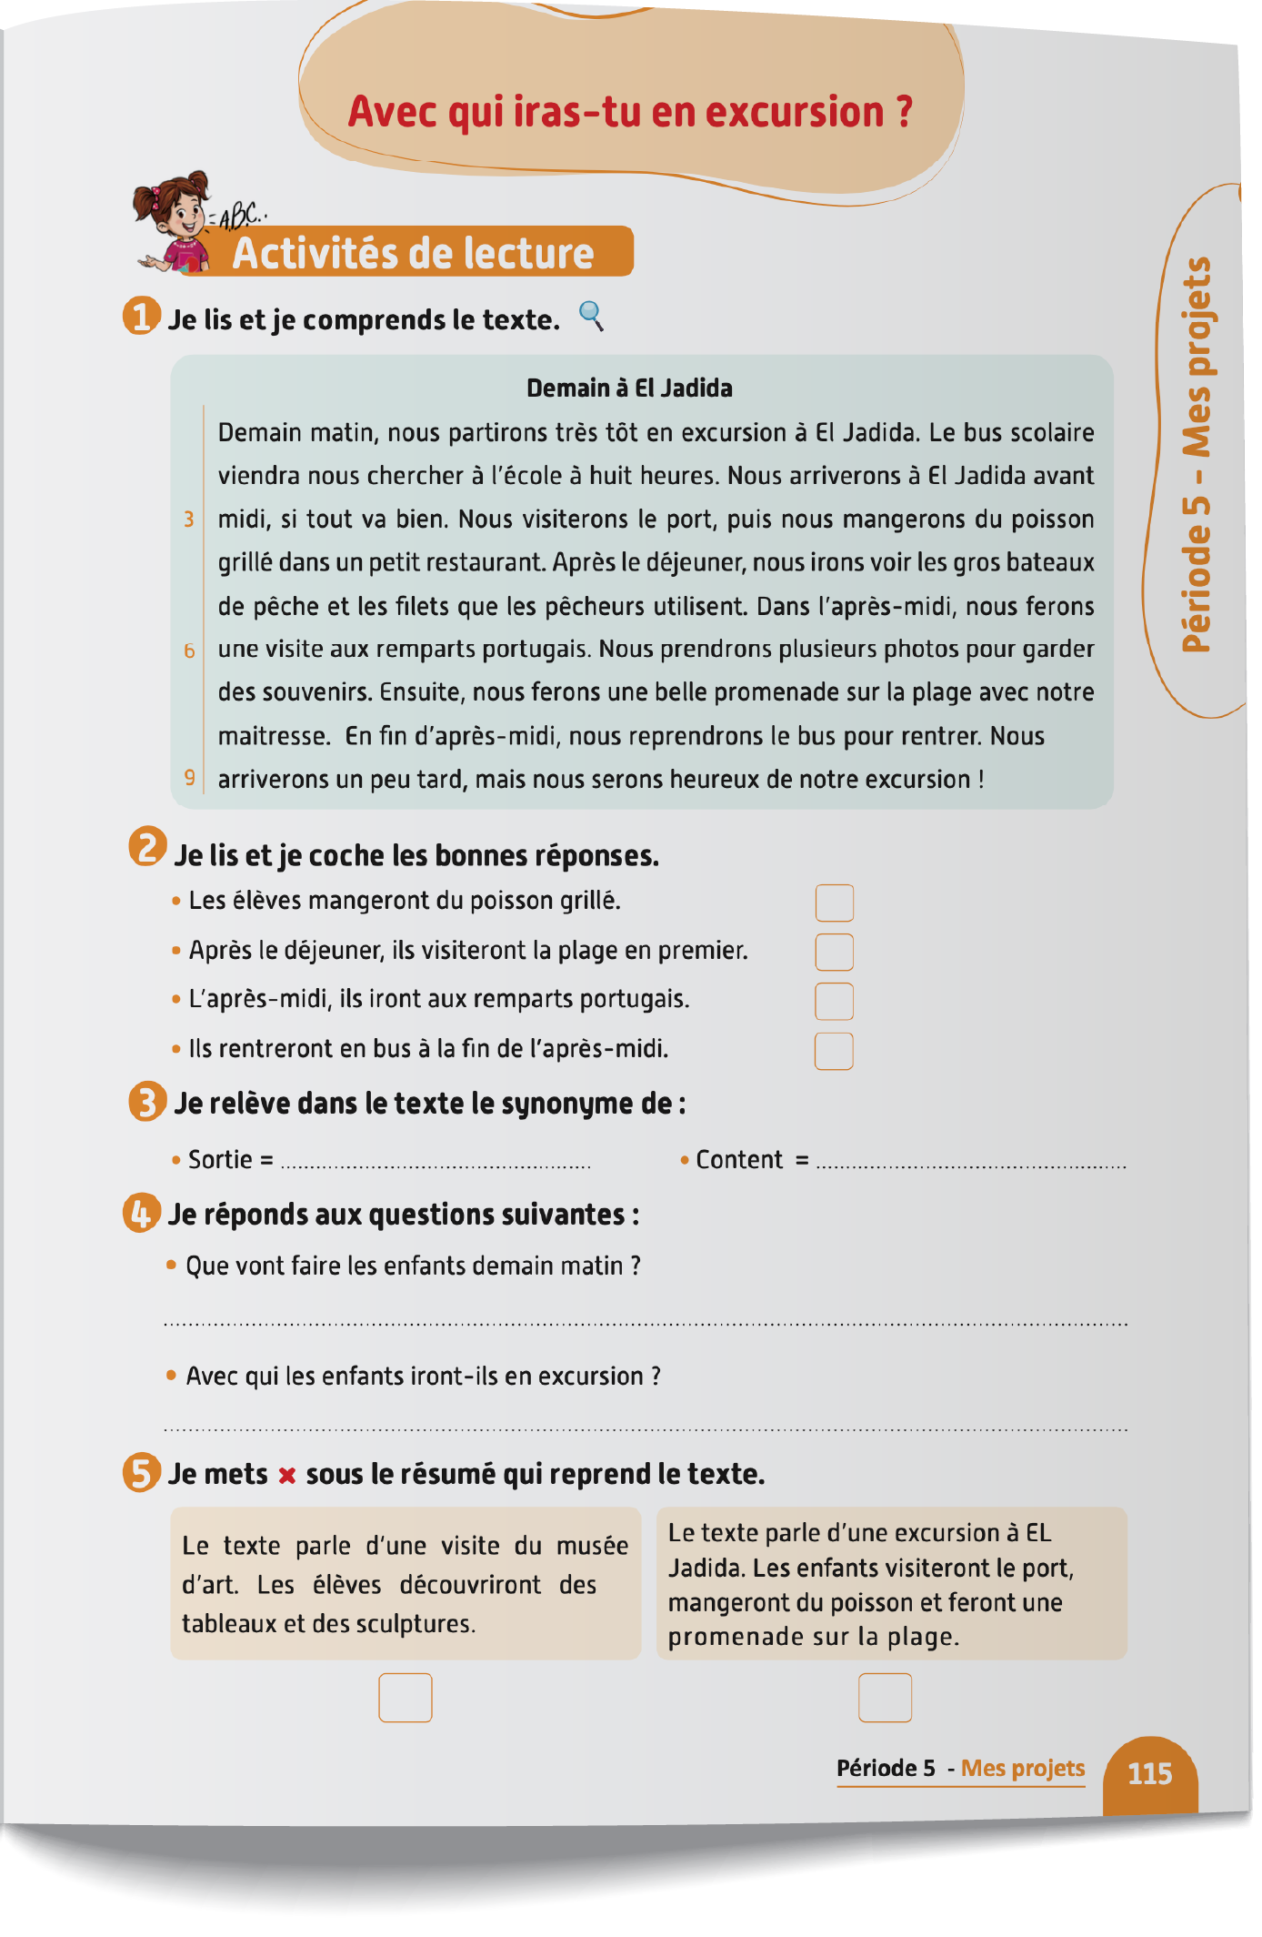
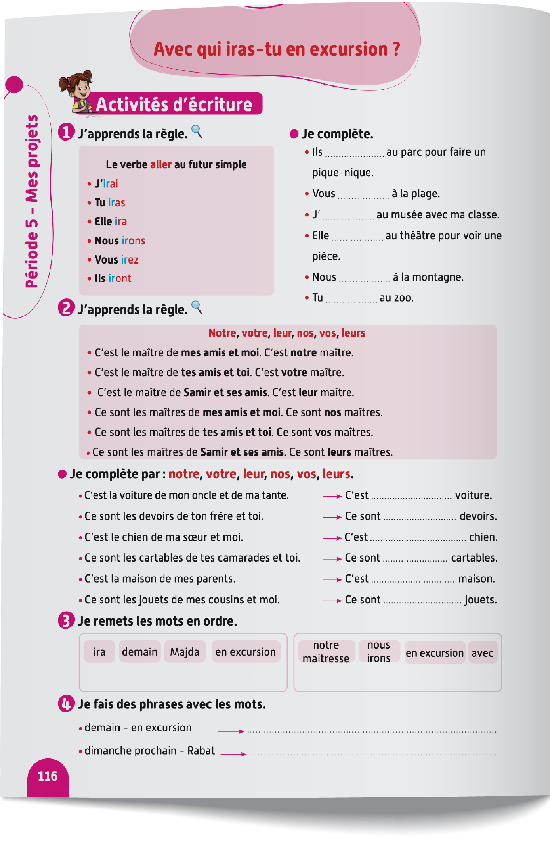
Contenu de la semaine
Réservé à l’enseignant (e)

Slide 4

Organisation de la semaine
Réservé à l’enseignant (e)
Séance 1
Séance 4
Présentation du vocabulaire
Exploitation du vocabulaire
Activités de vocabulaire sur livret
Oral – Dialogue
Lecture – texte
Écriture – Phrases
Séance 2
Séance 5
Oral – Acte de parole 1
Écrit – Point de langue 1
Lecture – Mots avec difficultés
Oral – Prise de parole
Lecture – Compréhension de texte
Écriture – Phrases
Séance 3
Séance 6
Oral - Acte de parole 2
Écrit – Point de langue 2
Lecture – Phrases
Révision
Lecture offerte

Slide 5



Plan de la séance 6
Réservé à l’enseignant (e)
1. Révision
Vocabulaire.
Lire un texte.
Écrire des mots et des phrases.
Répondre à des questions en rafale.
Le langage des oiseaux.

Slide 6
Réservé à l’enseignant (e)
(ة)خاص بالأستاذ
Au terme de cette séance de révision, l’enseignant doit vérifier qu’au moins 80% des élèves sont capables de :
Lire et comprendre un texte.
Écrire des phrases.
Répondre spontanément à des questions sur le contenu de la semaine.
* Si ce taux n’est pas atteint, il convient de mettre en place des actions de remédiation, collectives ou individuelles.

Slide 7




Bonjour les enfants. Aujourd’hui, nous allons réviser les leçons de la semaine.
Soyez attentifs.

Slide 8

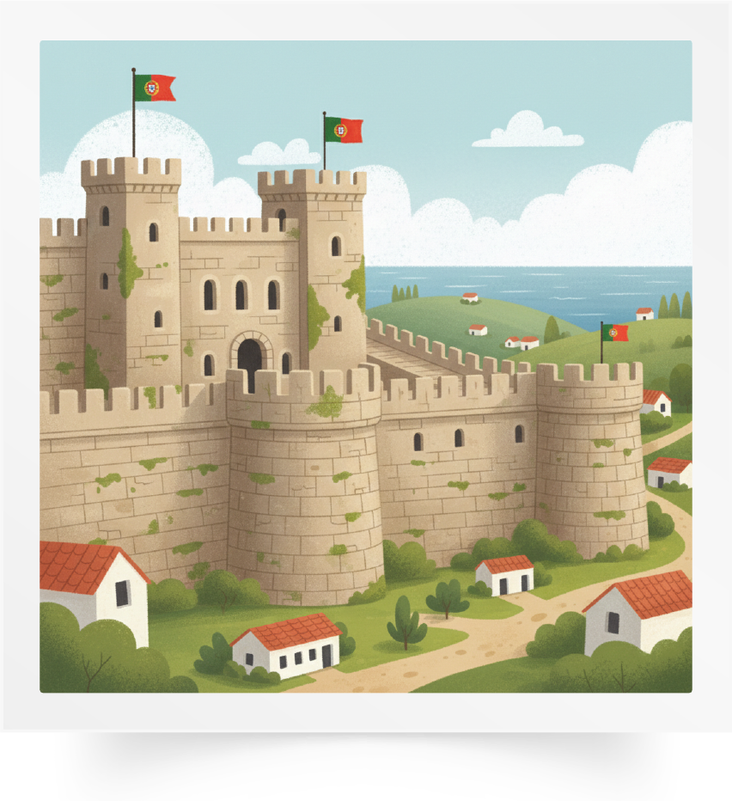
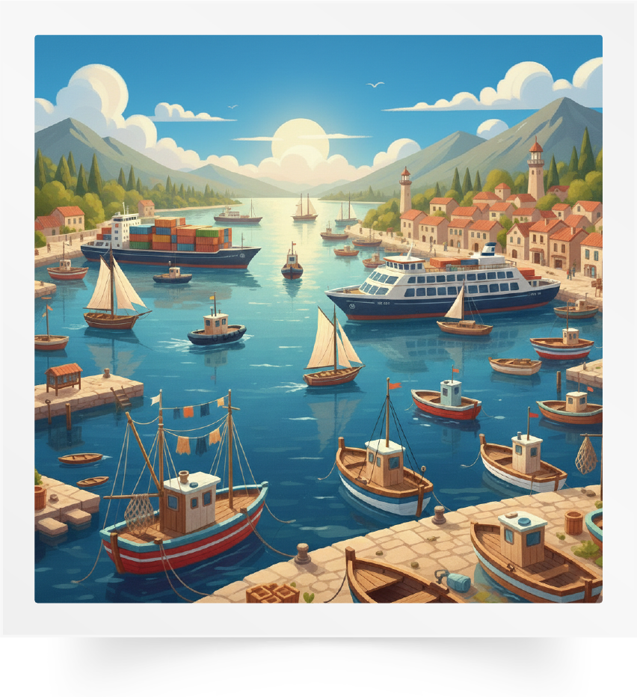
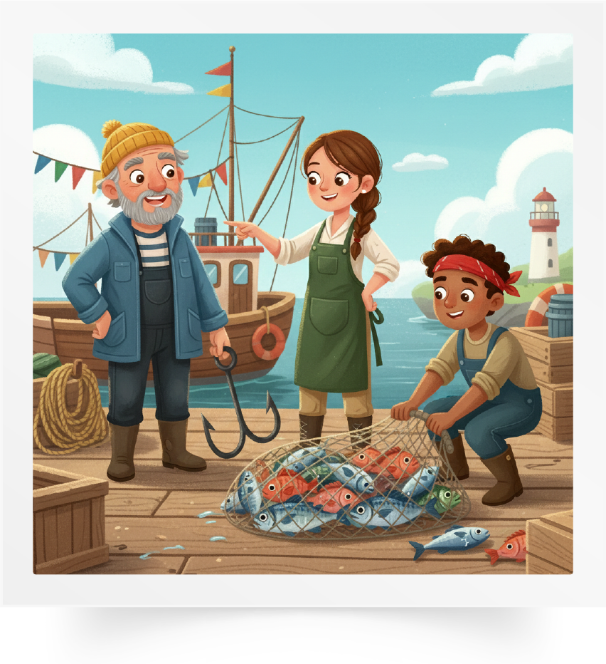
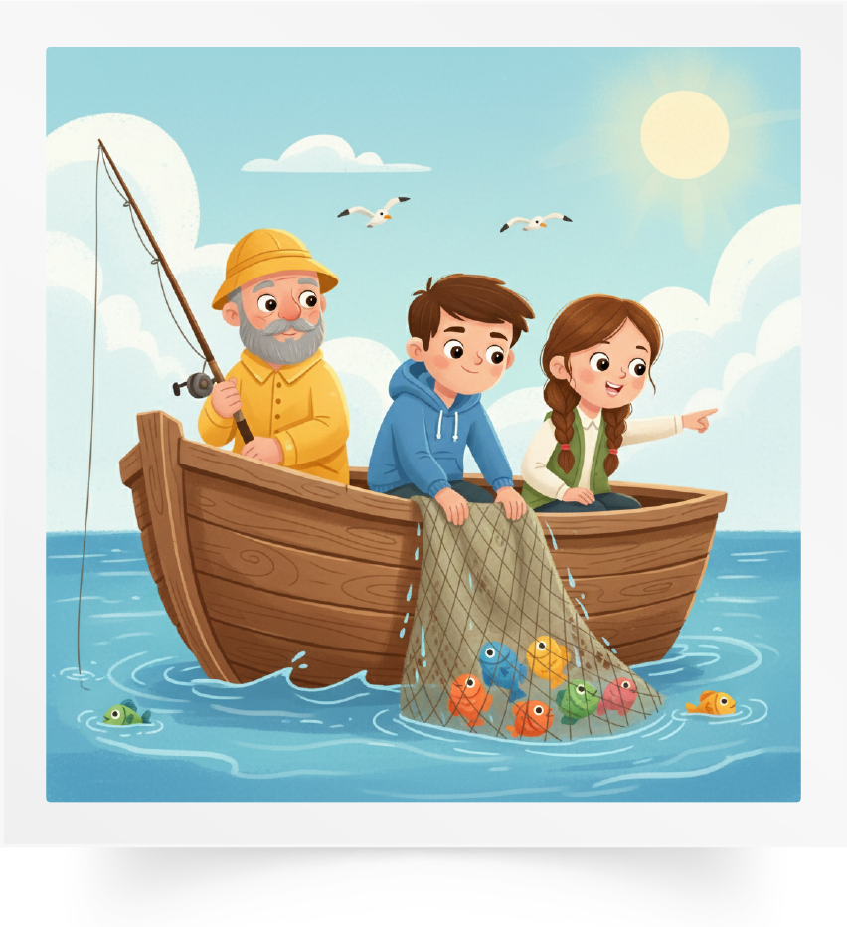
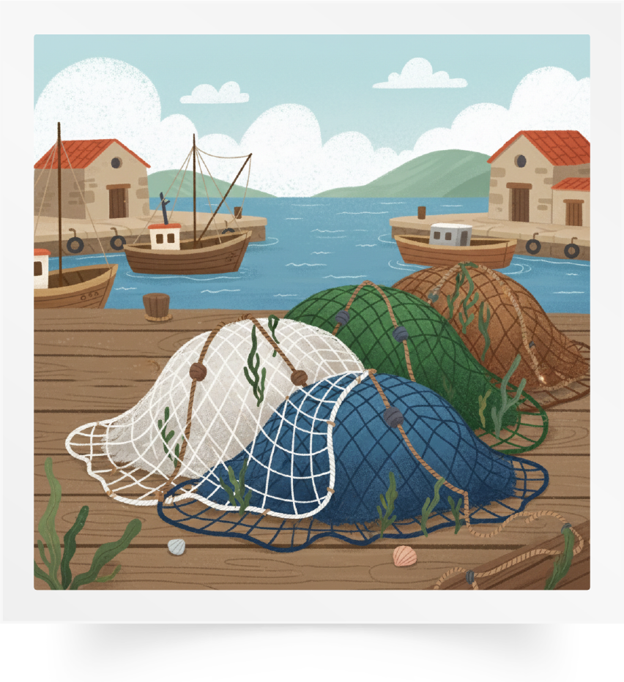
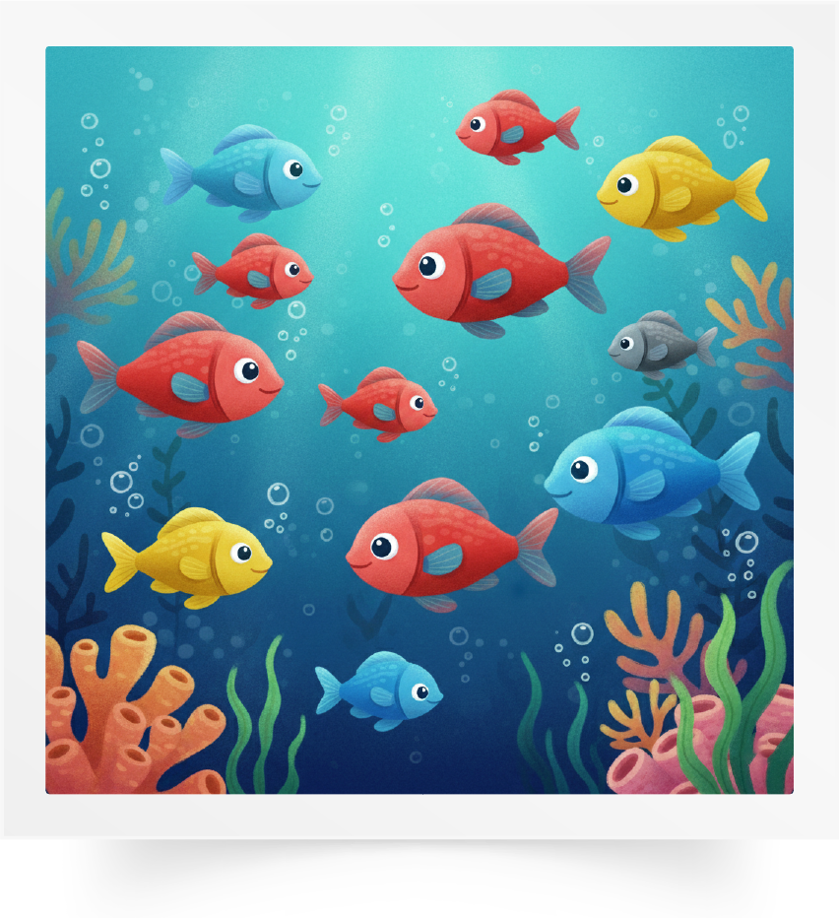
Répétons ensemble : Les remparts portugais – Le port - Les pêcheurs – La pêche
– Le filet – Le poisson.
Les remparts
portugais
Les pêcheurs
Le port
La pêche
Le filet
Le poisson

Slide 9
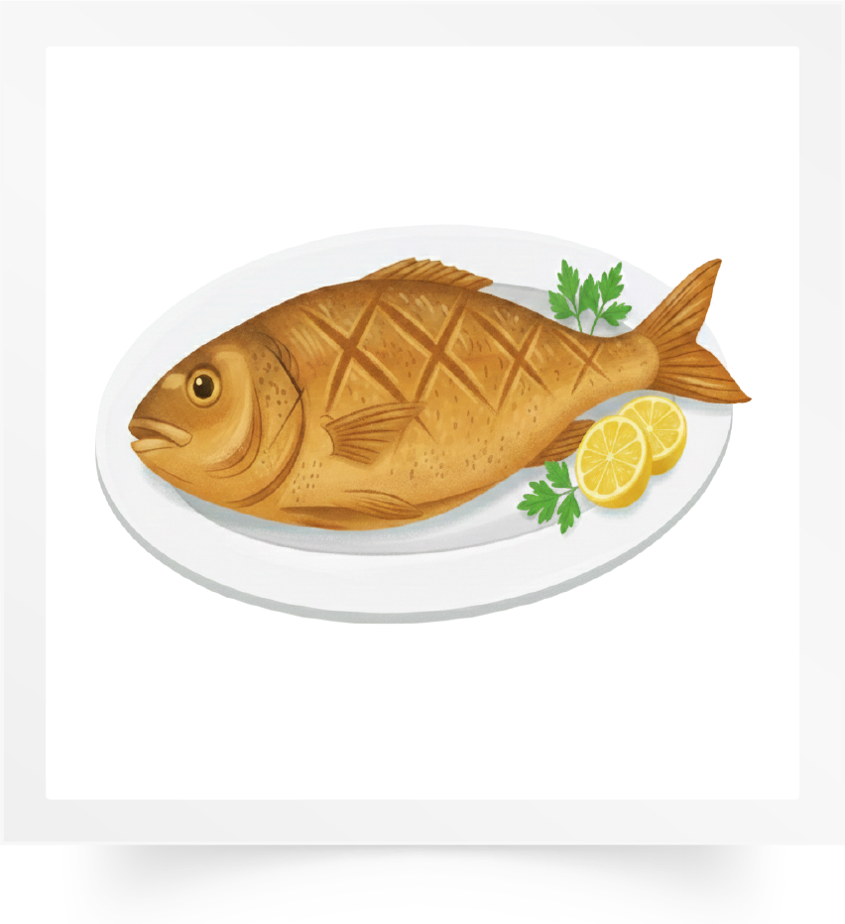
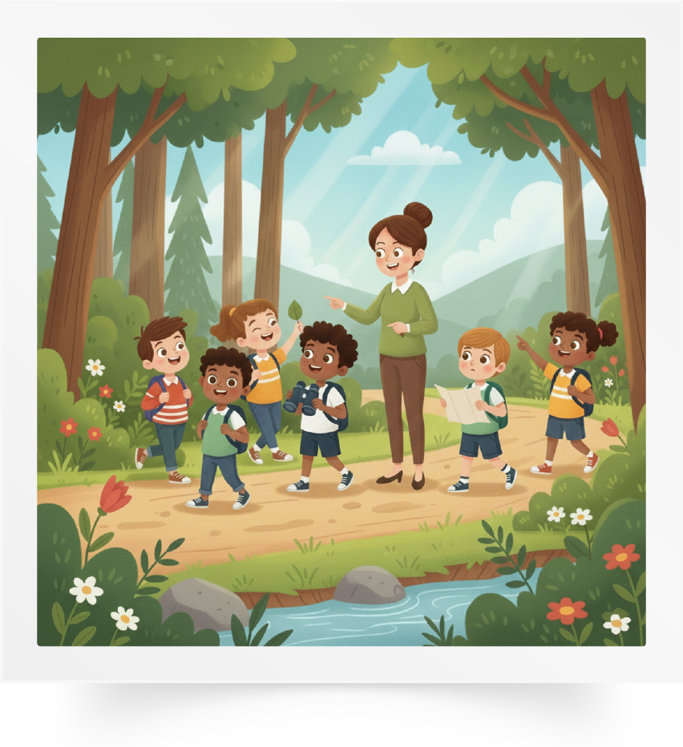
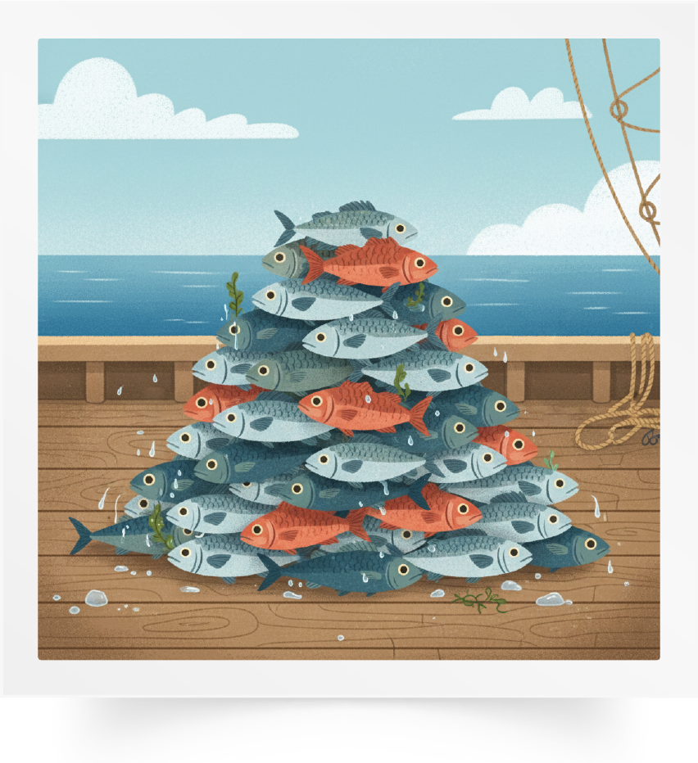
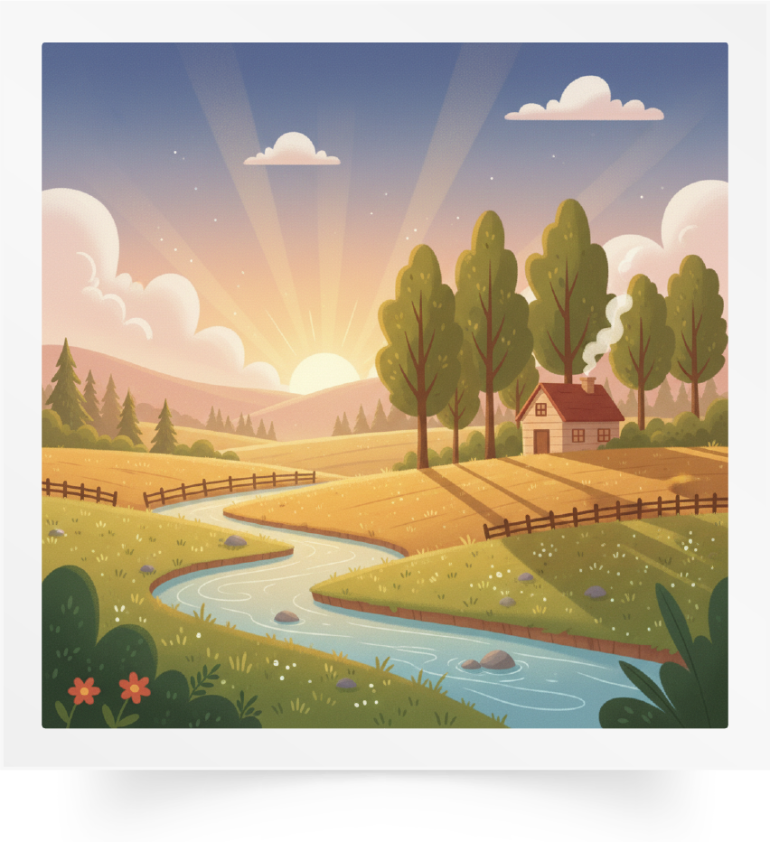
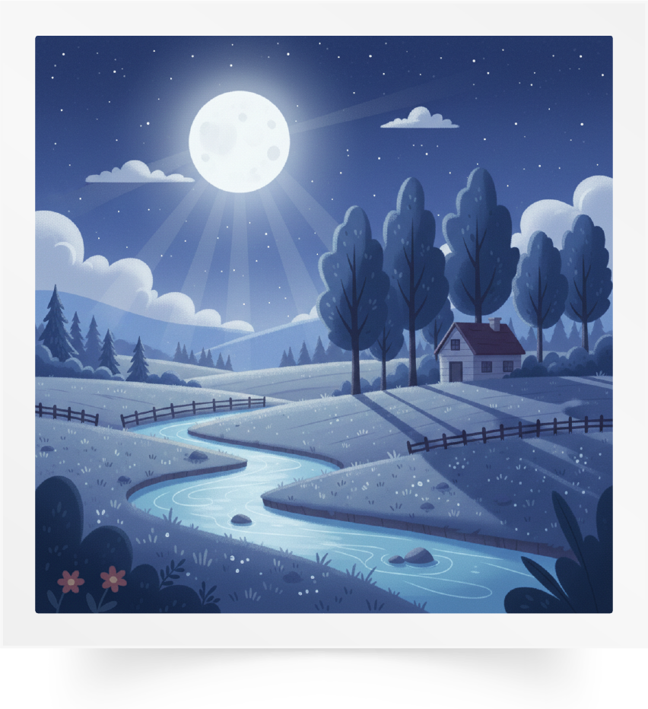
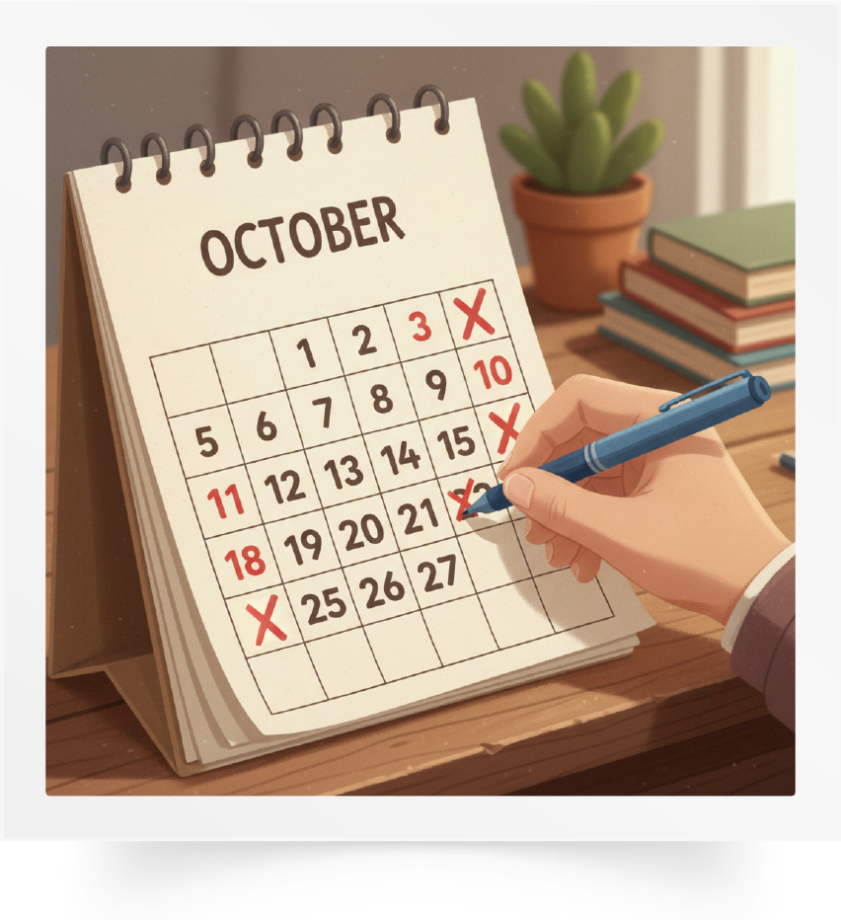
Répétons ensemble : Grillé – L’excursion – plusieurs – Tôt – Tard - Prochain.
Grillé
L’excursion
Plusieurs
Tôt
Tard
Prochain

Slide 10

Maintenant, nous allons jouer au jeu des mots invisibles.
Jeu des mots invisibles.

Slide 11
Répétons ensemble : Les remparts portugais – Le port - Les pêcheurs – La pêche
– Le filet – Le poisson.
Les remparts
portugais
Les pêcheurs
Le port
La pêche
Le filet
Le poisson

Slide 12
Observez bien les images. Je vais masquer deux images.

Slide 13
Quelles sont les images qui manquent ?
?
?

Slide 14
Les deux images qui manquent sont : Le port et le poisson.

Slide 15

Maintenant, nous allons jouer au jeu des mots qui bougent.
Jeu des mots qui bougent

Slide 16
Répétons ensemble : Grillé – L’excursion – plusieurs – Tôt – Tard - Prochain.
Grillé
L’excursion
Plusieurs
Tôt
Tard
Prochain

Slide 17
Observez bien. Je vais faire bouger 2 mots.

Slide 18
Quels sont les 2 mots qui ont bougé ?

Slide 19
Les deux mots qui ont bougé sont : Grillé et Tard.

Slide 20
Maintenant nous allons faire de la lecture. Qui veut lire ce paragraphe ?
Dimanche prochain, Amine ira en excursion à Agadir. Il prendra le bus à neuf heures et arrivera à midi. Il visitera la ville, prendra des photos et mangera du poisson grillé dans un restaurant avec ses amis.

Slide 21
Qui veut expliquer ce paragraphe dans sa langue ?
Dimanche prochain, Amine ira en excursion à Agadir. Il prendra le bus à neuf heures et arrivera à midi. Il visitera la ville, prendra des photos et mangera du poisson grillé dans un restaurant avec ses amis.

Slide 22
Qui veut lire la question et y répondre ?
Que va faire Amine dimanche prochain ?
Dimanche prochain, Amine ira en excursion à Agadir. Il prendra le bus à neuf heures et arrivera à midi. Il visitera la ville, prendra des photos et mangera du poisson grillé dans un restaurant avec ses amis.

Slide 23
La réponse est : Dimanche prochain, Amine ira en excursion à Agadir.
Que va faire Amine dimanche prochain ?
Dimanche prochain, Amine ira en excursion à Agadir. Il prendra le bus à neuf heures et arrivera à midi. Il visitera la ville, prendra des photos et mangera du poisson grillé dans un restaurant avec ses amis.

Slide 24
Qui veut lire la question et y répondre ?
Avec qui Amine mangera du poisson grillé ?
Dimanche prochain, Amine ira en excursion à Agadir. Il prendra le bus à neuf heures et arrivera à midi. Il visitera la ville, prendra des photos et mangera du poisson grillé dans un restaurant avec ses amis.

Slide 25
La réponse est : Amine mangera du poisson grillé avec ses amis.
Avec qui Amine mangera du poisson grillé ?
Dimanche prochain, Amine ira en excursion à Agadir. Il prendra le bus à neuf heures et arrivera à midi. Il visitera la ville, prendra des photos et mangera du poisson grillé dans un restaurant avec ses amis.

Slide 26

Prenez vos cahiers.

Slide 27
Ces mots sont en désordre. Écrivez sur vos cahiers une phrase correcte à partir de ces mots.
avec ses amis
Amine
à Agadir
ira

Slide 28

Qui veut lire sa phrase ?

Slide 29
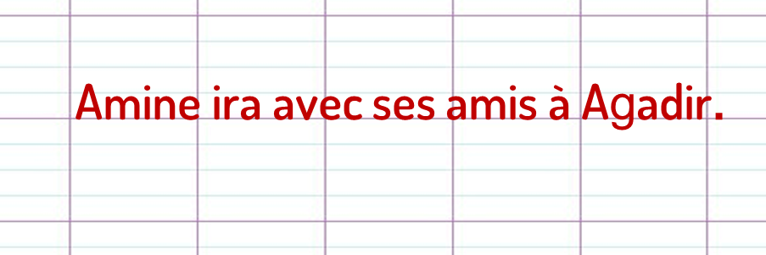
Corrigez. Je n’oublie pas la majuscule au début de la phrase et le point à la fin.

Slide 30
Écrivez sur vos cahiers une phrase correcte en utilisant ces mots. Attention, il faut ajouter d’autres mots pour obtenir une phrase correcte.
Samedi prochain - Rabat

Slide 31
Qui veut lire sa phrase ?

Slide 32
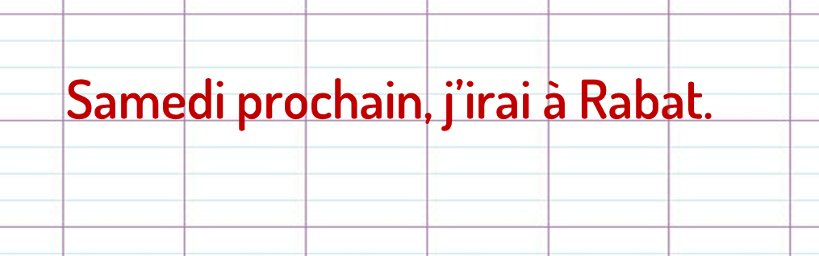
Corrigez. Une phrase correcte est : Samedi prochain, j’irai à Rabat.
Je n’oublie pas la majuscule au début de la phrase et le point à la fin.

Slide 33
Maintenant, c’est l’activité des questions en rafale. Je vais désigner des élèves au hasard pour répondre. Tenez-vous prêts.
?
?
?

Slide 34
Comment tu t’appelles ?
?
Comment tu t’appelles ?

Slide 35
Tu as quel âge ?
?
Tu as quel âge ?

Slide 36
Tu es en quelle classe ?
?
Tu es en quelle classe ?

Slide 37
Qu’est-ce que tu as fait à l’école aujourd’hui ?
?
Qu’est-ce que tu as fait à l’école
aujourd’hui ?

Slide 38
Qu’est-ce que tu aimes faire après l’école ?
?
Qu’est-ce que tu aimes faire après l’école ?

Slide 39
Qu’est-ce que tu as fait dimanche dernier ?
?
Qu’est-ce que tu as fait dimanche dernier ?

Slide 40
Où est-ce que tu es allé (e) avec ta famille ?
?
Où est-ce que tu es allé (e) avec ta famille ?

Slide 41
Qu’est-ce que tu as vu à la ferme ?
?
Qu’est-ce que tu as vu à la ferme ?

Slide 42
Comment était ton anniversaire ?
?
Comment était ton anniversaire ?

Slide 43
Est-ce que tu as reçu des cadeaux ?
?
Est-ce que tu as reçu des cadeaux ?

Slide 44
Qu’est-ce que tu vas faire avec tes amis dimanche prochain ?
?
Qu’est-ce que tu vas faire avec tes amis dimanche prochain ?

Slide 45
Avec qui iras-tu en excursion ?
?
Avec qui iras-tu en excursion ?

Slide 46
Plan de la séance 6
Réservé à l’enseignant (e)
Vocabulaire.
Lire un texte.
Écrire des mots et des phrases.
Répondre à des questions en rafale.
2. Lecture offerte
Le langage des oiseaux.

Slide 47

Aujourd’hui, nous allons découvrir une nouvelle histoire qui s’appelle : « Le langage des oiseaux ».

Slide 48
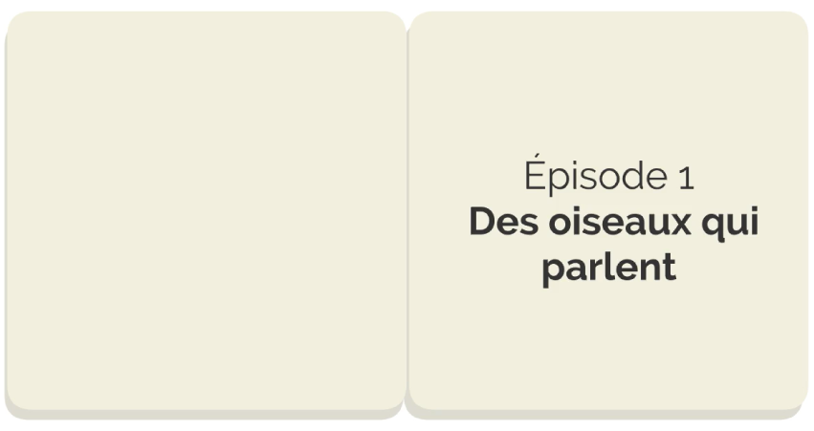
Nous allons découvrir le premier épisode de cette histoire. Est-ce que vous êtes prêts ? Écoutez bien.

Slide 49
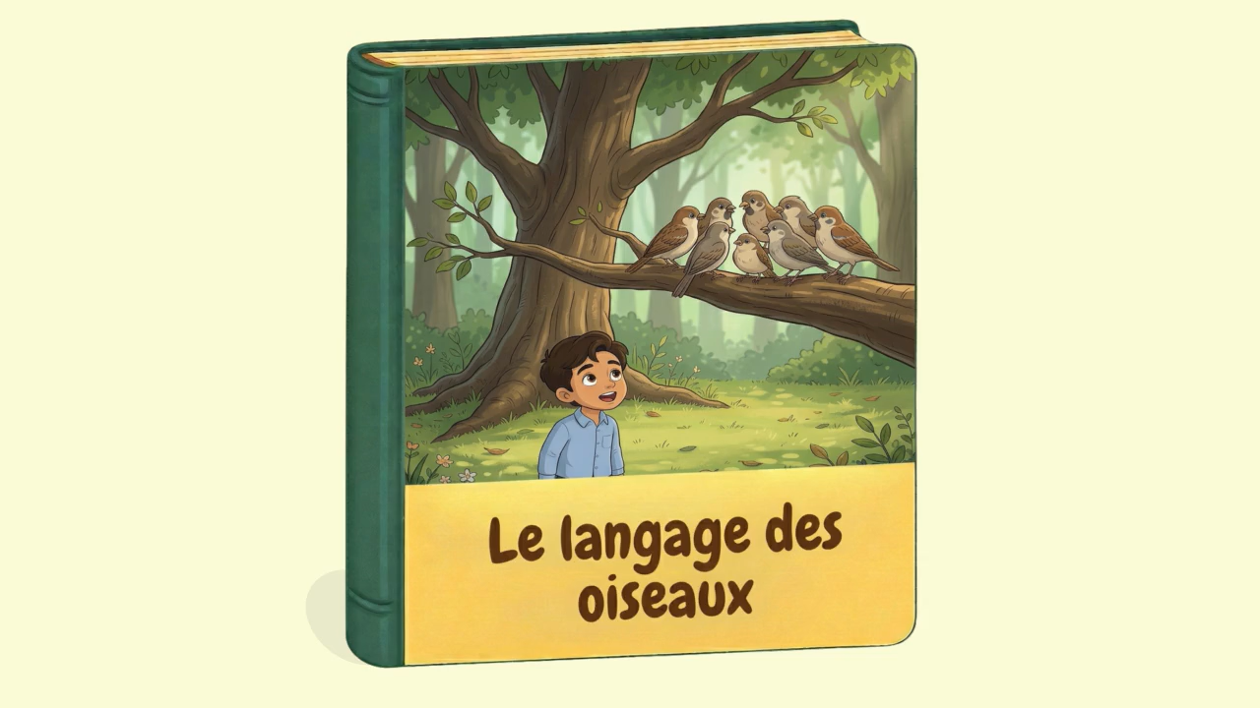

Lecture de la vidéo.

Slide 50

Nous allons écouter l’histoire une deuxième fois. Soyez attentifs.

Slide 51
Lecture de la vidéo.

Slide 52
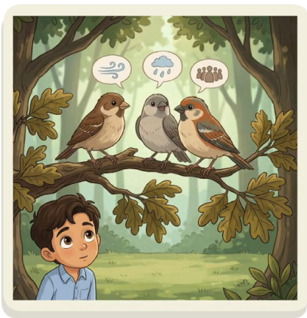
De quoi parlent les oiseaux ? Qui veut répondre ?

Slide 53
Les oiseaux parlent du vent, de la pluie et des hommes.
Les oiseaux parlent du vent, de la pluie et des hommes.

Slide 54
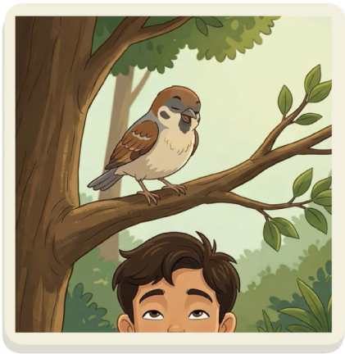
Qu’a demandé un oiseau au garçon ? Qui veut répondre ?

Slide 55
Il lui a demandé : « où iras-tu demain ? ».
Il lui a demandé : « où iras-tu demain ? ».

Slide 56
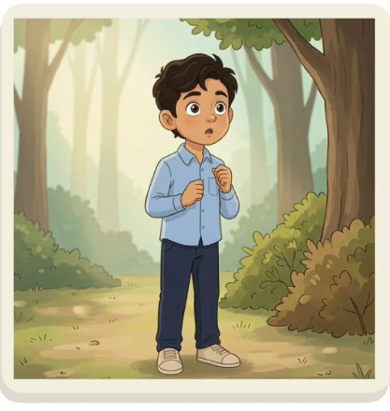
Comment a été le garçon ? Qui veut répondre ?

Slide 57
Le garçon a été très surpris.
Le garçon a été très surpris.

Slide 58
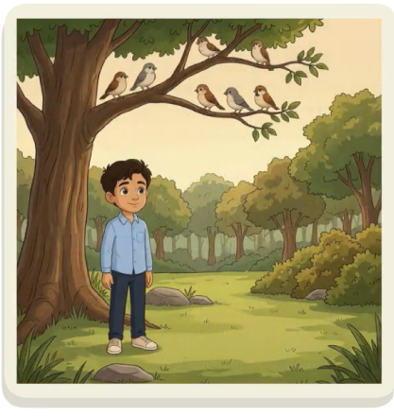
Qu’a voulu faire le garçon ? Qui veut répondre ?

Slide 59
Le garçon a voulu apprendre le langage des oiseaux.
Le garçon a voulu apprendre le langage des oiseaux.

Slide 60
Pourquoi le garçon allait-il dans la forêt chaque matin ? Qui veut répondre ?

Slide 61
Il allait chaque matin dans la forêt pour écouter les oiseaux parler.
Il allait chaque matin dans la forêt pour écouter les oiseaux parler.

Slide 62
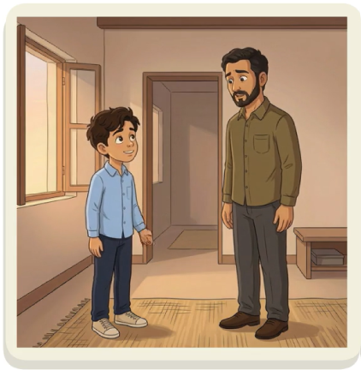
Qu’a dit le garçon à son père ? Qui veut répondre ?

Slide 63
Il a dit à son père : « je veux comprendre le langage des oiseaux ».
  Il a dit à son père : « je veux comprendre le langage des oiseaux ».

Slide 64
Qu’a fait son père ? Qui veut répondre ?

Slide 65
Le père a interdit à son fils de revenir à la forêt.
Le père a interdit à son fils de revenir à la forêt.

Slide 66
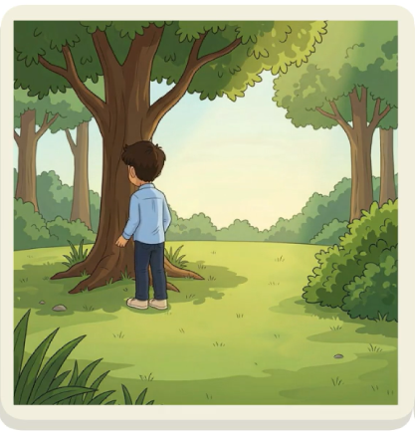
Qu’a fait le garçon ? Qui veut répondre ?

Slide 67
Le garçon est retourné dans la forêt.
Le garçon est retourné dans la forêt.

Slide 68
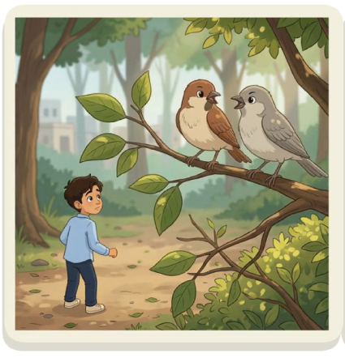
De quoi parlaient les oiseaux ? Qui veut répondre ?

Slide 69
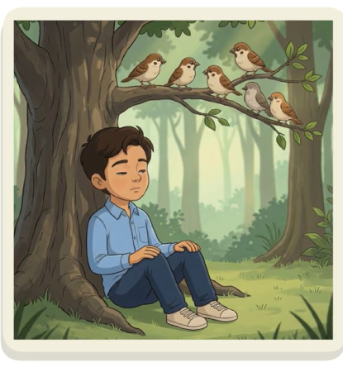
Un animal va mourir au village.
Un animal va mourir au village.

Slide 70
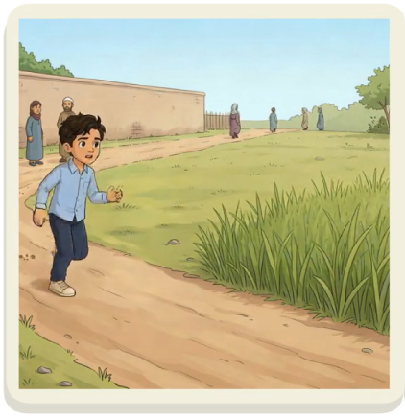
Qu’a fait le garçon ? Qui veut répondre ?

Slide 71
Il est rentré vite le dire aux gens mais personne ne le croyait.
Il est rentré vite le dire aux gens mais personne ne le croyait.

Slide 72
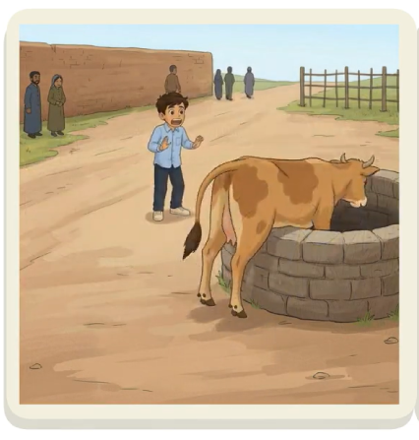
Que s’est-il passé ? Qui veut répondre ?

Slide 73
Une vache est tombée dans le puits.
Une vache est tombée dans le puits.

Slide 74
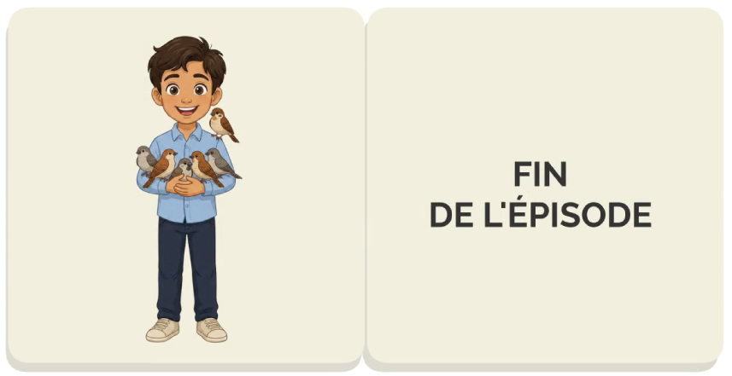
Cet épisode est terminé. À la semaine prochaine avec un nouvel épisode.

Slide 75

À la maison, écrivez trois phrases que vous avez entendues dans le premier épisode de l’histoire « Le langage des oiseaux ».

Slide 76

La séance d’aujourd’hui est terminée. À bientôt.

